Slide 1
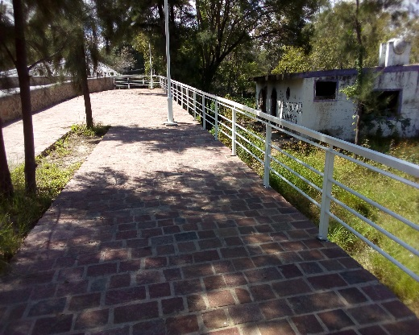
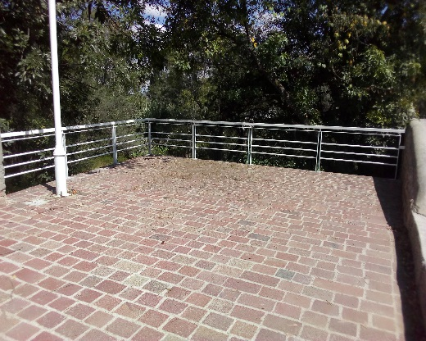
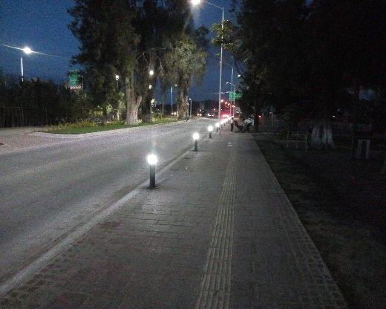
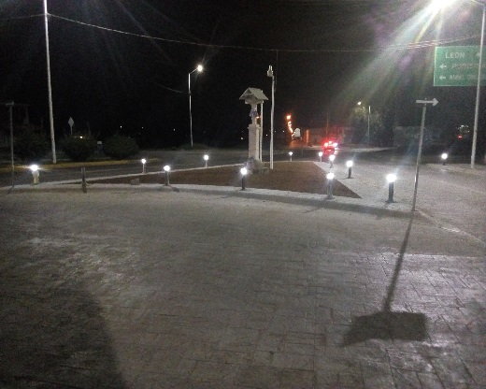
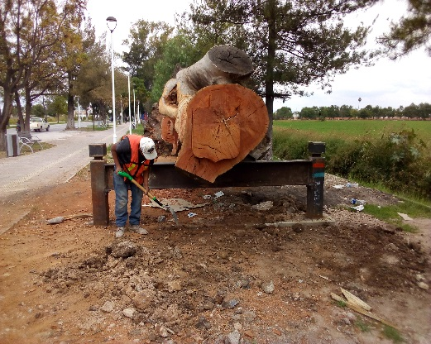
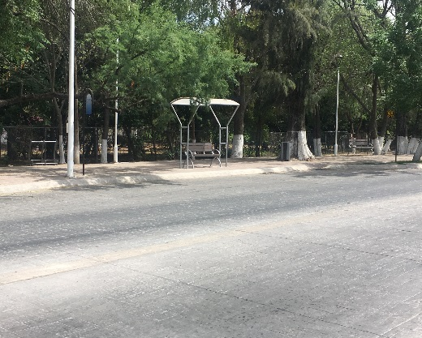
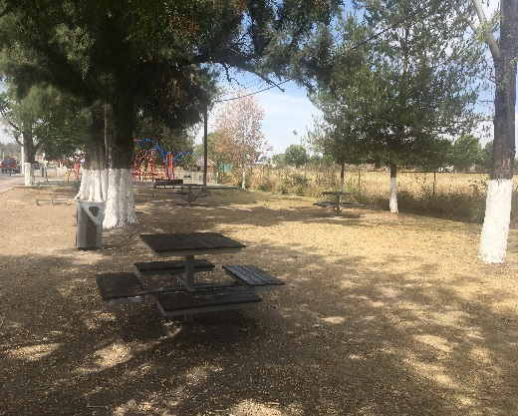
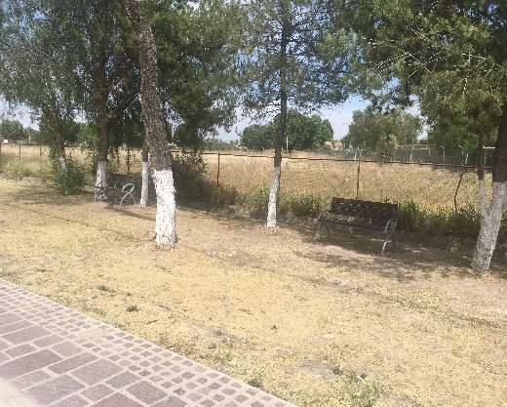
EQUIPAMIENTO CAMINO VIEJO SEGUNDA ETAPA
PRESUPUESTO DE LA OBRA con IVA : $ 2’800,000.00
DESCRIPCION DE LOS TRABAJOS
BANCAS, MESA PICNIC, CESTO DE BASURA, BOLLARDO, RACK BICI, PARADERO DE AUTO BUS, SUMINISTRO Y COLOCACION DE PILASTRAS, SUMINISTRO Y COLOCAION DE BARANDAL.
SAN FRANCISCO DEL RINCÓN, GTO.

